Slide 1
HRISTOS SI SABATUL
Studiul 5 pentru 3 mai 2014

Slide 2
ISUS SI SABATUL
CREATOR
Timp de odihnă și închinare
Timp de bucurie
Timp de vindecare
MANTUITOR
PAZITOR

Slide 3
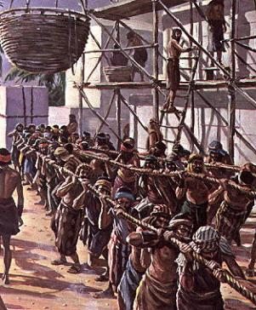
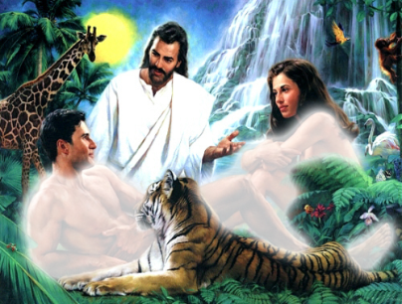
ORIGINEA SABATULUI
“Ţine ziua de Sabat, ca s-o sfinţeşti, cum ţi-a poruncit Domnul Dumnezeul tău… Adu-ţi aminte că şi tu ai fost rob în ţara Egiptului, şi Domnul, Dumnezeul tău, te-a scos din ea cu mână tare şi cu braţ întins: de aceea ţi-a poruncit Domnul Dumnezeul tău să ţii ziua de odihnă” (Deuteronomul 5:12-15)
Cea de-a patra poruncă (spre deosebire de celelalte nouă) are un motiv dublu de a o păzi: Eliberarea de păcat (ieșirea din Egipt, Deut.5:12-15) şi reamintirea Creaţiunii (Exodul 20:11)
“Căci în şase zile a făcut Domnul…de aceea a binecuvântat Domnul ziua Sabatului şi a sfinţit-o”
(Exodul 20:11)
Sabatul a fost dat omenirii la Creaţiune și, după căderea în păcat, a devenit în plus un simbol al Răscumpărării obţinute prin Hristos.

Slide 4
“Domnul mai zice: „Dacă îți vei opri piciorul în ziua Sabatului ca să nu-ți faci gusturile tale în ziua Mea cea sfântă; dacă Sabatul va fi desfătarea ta, ca să sfințești pe Domnul, slăvindu-L ... atunci te vei putea desfăta în Domnul”. Pentru toți aceia care primesc Sabatul ca un semn al puterii creatoare și răscumpărătoare a lui Hristos, el va fi o desfătare. Văzând pe Hristos în Sabat, ei se desfată în El. Sabatul îi îndrumă către lucrările creațiunii, ca o dovadă a marii Lui puteri de a mântui. În timp ce ne atrage atenția către pacea Edenului care a fost pierdută, el ne vorbește despre pacea restabilită prin Mântuitorul. Fiecare lucru din natură repetă chemarea Lui: „Veniți la Mine, toți cei trudiți și împovărați, și Eu vă voi da odihnă”
E.G.W. (HLL, cp. 29, pg. 289)

Slide 5
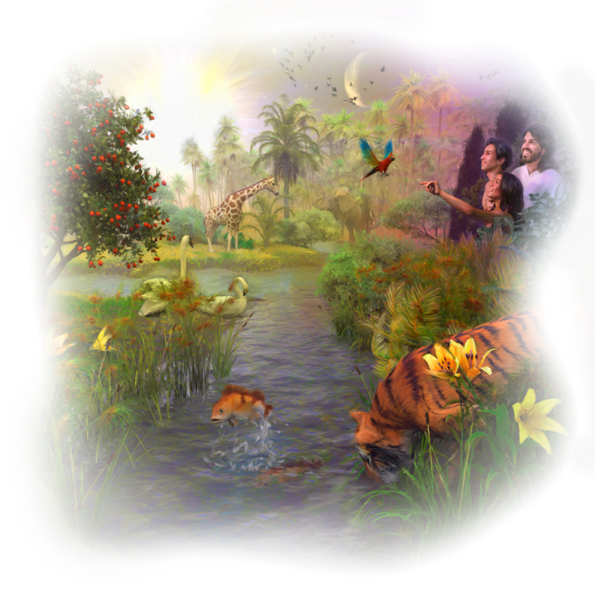
TIMP DE ODIHNA SI INCHINARE
“În ziua a şaptea, Dumnezeu Şi-a sfârşit lucrarea pe care o făcuse; şi în ziua a şaptea S-a odihnit de toată lucrarea Lui pe care o făcuse.Dumnezeu a binecuvântat ziua a şaptea şi a sfinţit-o, pentru că în ziua aceasta S-a odihnit de toată lucrarea Lui pe care o zidise şi o făcuse” (Geneza 2:2-3)
Biblia ni-L prezintă pe Isus drept Creator: “prin El au fost făcute toate lucrurile” (Col. 1:16)
În calitate de Creator, s-a odihnit în Sabat și a invitat pe Adam și Eva să I se alăture în odihnă și închinare.
Invitaţia Sa se extinde pană în secolul al XXI-lea, invitându-ne să ne bucurăm de odihnă și închinare.

Slide 6
TIMP DE ODIHNA SI INCHINARE
În care zi considerau apostoli că trebuiau să se reunească pentru a se închina împreună? Se reuneau duminica, în cinstea învierii, sau au continuat să se întâlnescă în Sabat, în cinstea Creaţiunii și a Răscumpărării?
“În ziua Sabatului, au intrat în sinagogă şi au şezut jos” (Fapte. 13:14)
“Neamurile i-au rugat să le vorbească şi în Sabatul viitor despre aceleaşi lucruri” (Fapte. 13:42)
“În Sabatul viitor, aproape toată cetatea s-a adunat ca să audă Cuvântul lui Dumnezeu.” (Fapte. 13:44)
“În ziua Sabatului am ieşit afară pe poarta cetăţii, lângă un râu, unde credeam că se află un loc de rugăciune” (Fapte. 16:13)
“Pavel, după obiceiul său, a intrat în sinagogă. Trei zile de Sabat a vorbit cu ei” (Fapte. 17:2)
“Pavel vorbea în sinagogă în fiecare zi de Sabat şi îndupleca pe iudei şi pe greci.” (Fapte. 18:4)

Slide 7
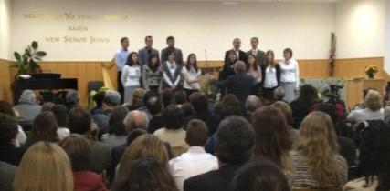
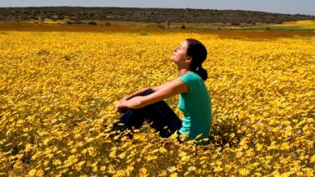
TIMP DE BUCURIE
“Apoi le-a zis: „Sabatul a fost făcut pentru om, iar nu omul pentru Sabat;aşa că Fiul omului este Domn chiar şi al Sabatului” (Marcu 2:27-28)
Conducătorii religioși au pregătit o listă de 39 de reguli suplimentare interzise în Sabat. Fiecare dintre aceste reguli era protejată de mai multe standarde.
Isus a observat că preocuparea pentru aceste nenumărate reguli faceau din Sabat o zi de necaz, în loc de o zi de bucurie și comuniune cu Creatorul.
Domnul Isus a declarat că Sabatul a fost făcut pentru om, și nu omul pentru Sabat. Cu alte cuvinte, Sabatul nu a fost făcut pentru ca omul să-i aducă inchinare, ci pentru a-i pune omului la dispoziţie ocazii de închinare. El este darul lui Dumnezeu pentru întreaga omenire, și nu are rolul de a subjuga, ci de a oferi deconectare și eliberare.

Slide 8
“Cu scopul sfinţirii Sabatul, nu este necesar sa ne închidem între ziduri, și ne privăm de cele mai frumoase scene ale naturii , de aerul curat și revigorant și frumusețea cerului. În niciun caz nu ar trebui să permitem ca sarcinile și tranzacțiile comerciale să ne distragă atenţia în Sabatul Domnului, pe care L-a sfințit. Nu trebuie să permitem nici măcar ca în mintea noastră să locuiască lucruri de caracter lumesc. Dar mintea nu poate să fie refrigerată, accelerată și elevată în cazul în care rămanem închiși pentru aproape toate orele zilei de sâmbătă între ziduri, ascultând predici lungi și rugăciuni plictisitoare și formale. Sabatul Domnului primește o utilizare greșită dacă este sărbătorit în acest mod. Scopul pentru care a fost instituit nu este atins. Sabatul a fost făcut pentru om, în beneficiul de a-și îndepărta spiritul său de la munca seculară, în scopul de a contempla adevărul și slava lui Dumnezeu. Este necesar ca poporul lui Dumnezeu sa se întâlnească pentru a discuta despre El, pentru a face schimb de gânduri și idei despre adevărurile scrise în Cuvântul Său, și să dedice o parte din timp rugăciunii corespunzătoare . Dar aceste momente, chiar și în ziua de Sabat ,ca să nu fie lungite sau diluate din lipsă de interes”
E.G.W. (Mărturii pentru biserică, vol. 2, pg. 516)

Slide 9
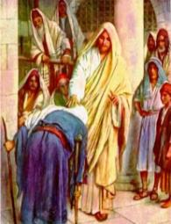
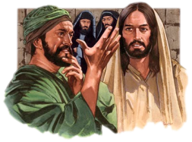
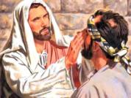
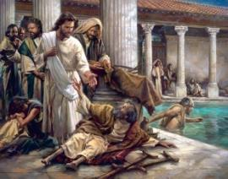
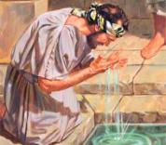
TIMP DE VINDECARE
“Apoi le-a zis: „Este îngăduit în ziua Sabatului să faci bine sau să faci rău? Să scapi viaţa cuiva sau s-o pierzi?” (Marcu 3:4)
“Dar fruntaşul sinagogii, mâniat că Isus săvârşise vindecarea aceasta în ziua Sabatului, a luat cuvântul şi a zis norodului: „Sunt şase zile în care trebuie să lucreze omul; veniţi, dar, în aceste zile să vă vindecaţi, şi nu în ziua Sabatului!” (Luca 13:14)
Marcu 3:1-6
Luca 13:10-17
Așteptați până duminică ca să fie vindecat pentru a nu încălca Sabatul?
Ca răspuns la acuzația fariseilor la faptul că Isus a încălcat Sabatul cu vindecările Sale, le-a amintit: "Tatăl Meu lucrează până acum, și Eu lucrez" (Ioan 5:17). Dacă Dumnezeu nu ar fi permis vindecarea, acest lucru nu s-ar fi întâmplat. Când vine vorba de reducerea mizeriei umane, Dumnezeu nu se odihnește.
Ioan 5:1-9
Ioan 9:1-14

Slide 10
VIITORUL SABATULUI
“Căci, după cum cerurile cele noi şi pământul cel nou, pe care le voi face, vor dăinui înaintea Mea – zice Domnul – aşa va dăinui şi sămânţa voastră şi numele vostru. În fiecare lună nouă şi în fiecare Sabat, va veni orice făptură să se închine înaintea Mea – zice Domnul” (Isaia 66:22-23)
Dumnezeu dă omului Sabatul înainte de păcat
Dumnezeu face din Sabat un semn de Creațiune și Răscumpărare
Dumnezeu dă Sabatul omului răscumpărat

Slide 11
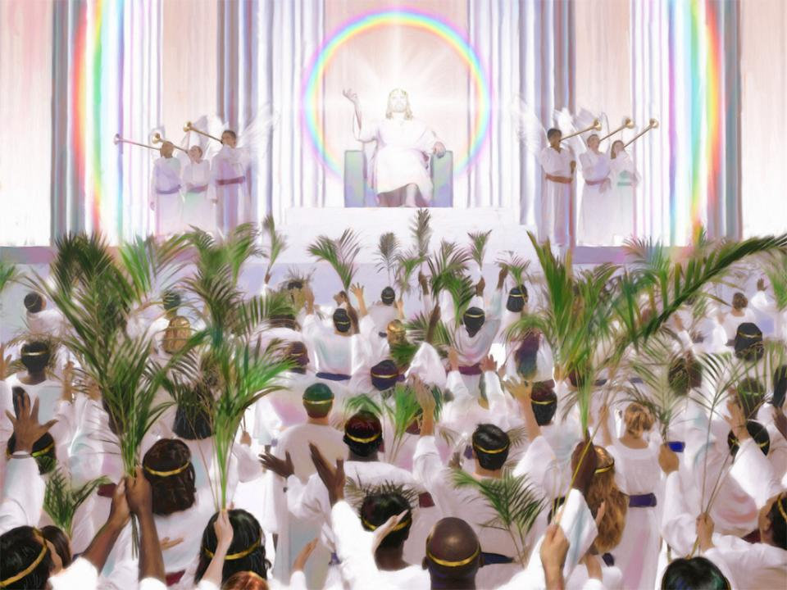
“La început, Tatăl și Fiul S-au odihnit în Sabat după lucrarea de creațiune. Când "au terminat de făcut cerurile și pământul, și toată oștirea lor" (Geneza 2:01), Creatorul și toate ființele cerești se bucurau în contemplarea scenei glorioase. "Toate stelele dimineții izbucneau împreună și toți fiii lui Dumnezeu scoteau strigăte de bucurie." Iov 38:7... Când va avea loc "Restaurarea tuturor lucrurilor, despre care Dumnezeu a vorbit prin gura sfinților Săi prooroci, care au fost din cele mai vechi timpuri," crearea Sabatului, din ziua în care Hristos sa odihnit în mormântul lui Iosif, va fi în continuare o zi de odihnă și bucurie. Cerul și pământul se vor uni în laude în timp ce "din zi de odihnă în zi de odihna [sâmbătă]," neamurile celor mântuiți se vor închina cu bucurie lui Dumnezeu și Mielului”
E.G.W. (¡ Maranata, Domnul vine!, 29 decembrie)

